Slide 1
Task 2
Software Engineering Gruppe ROT

Slide 2
Inhalt
Agil oder Plan Driven entwickeln
Unser Entscheid
Prozess Model Übersicht
Fragen?

Slide 3
Pro Agil
Pro Plan Driven
Team entwickelt lieber agil
Erfahrene Entwickler
Gesundheitsaspekt im Wandel
System laufend Weiterentwickelt
Anfornderung können sich ändern
Patienten / Doktoren bedingt verfügbar
Legislation Reqirements erfordern genaue Planung
Notes:
- Alles softwareentwickler
Einheitskrankenkasse / spitex gekürtzt
System kann sehr gut ausgebaut werden.
Gesundheitssystem ändert sich -> anforderung ändern sich
Patienten nicht belästigen
Doktoren kaum zeit
Critical Success Factor: verschlüsselung / information bei gefährdeten patienten

Slide 4
FaziT
Iteratives Vorgehen mit längeren Iterationen (6 Wochen)
Notes:
Abwandlung von Scrum, aber Iterationen länger.

Slide 5
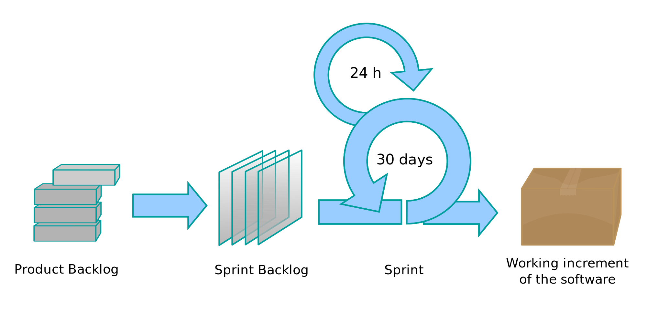

Slide 6
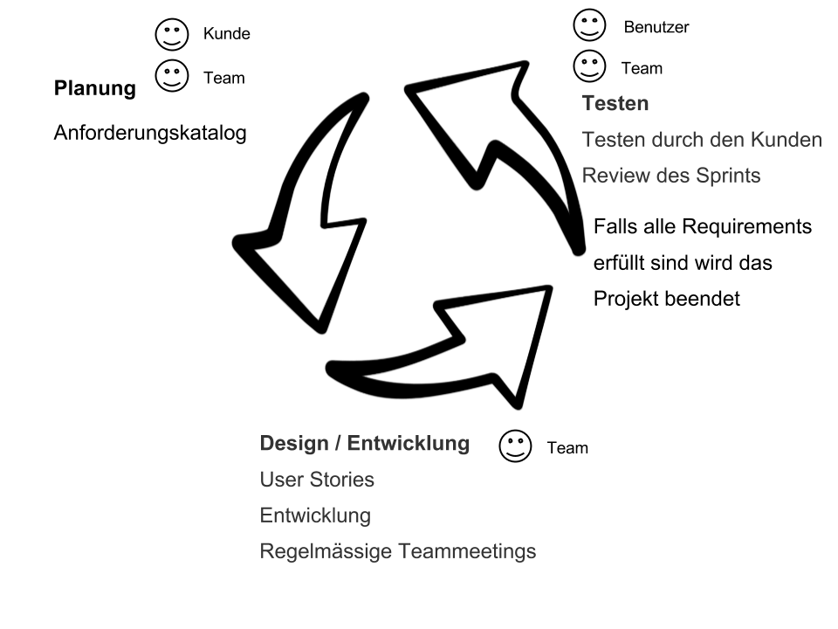
Notes:
Übersicht des Prozessmodels (Vorgehen Iterativ, aber Iterationen länger)
1x pro Woche Teammeeting

Slide 7
Planung
Kunde und Team definiert Iteration
Ziele Ziele für Iteration definiert
Akteure
Kunde
Team
Wichtigste Artefakte - Backlog
Notes:
Änderung aus anderen Iterationen berücksichtigt.

Slide 8
Design / Entwicklung
User Stories / Tasks definieren
1x pro Woche Meeting
Ziele
Lauffähiges Programm
Akteure
Team
Kunde
Wichtigste Artefakte - Lauffähiges Programm
- Tasks / User Stories
Notes:
Evt. Rücksprache mit dem kunden
Lauffähiges Programm (sehr wichtig)

Slide 9
Testen
User testen System, geben Feedback
Ziele
- Fehlerfindung/ User Feedback - Backlog aktualisieren
Akteure
Team
Kunde
Users (Medical Staff, Receptionist,Patienten ect)
Wichtigste Artefakte - Feedback User
- Testbericht
Notes:
Wenn alle Reqiurements abgeschlossen: projekt abgeschlossen

Slide 10
FRagen
?

